Slide 1
ВСЕ ПРОФЕССИИ НУЖНЫ, ВСЕ ПРОФЕССИИ ВАЖНЫ

Slide 2
Если вы в беду попали, Телефон 02 набрали. К вам полиция придёт, Всем поможет, всех спасёт.

Slide 3
Тревожный номер «ноль один». Ты не останешься один. Гудят пронзительно сирены – Начало для пожарной смены: Необходимо им спешить, Пожар опасный потушить.

Slide 4
Зовут его, когда больны, Заботы так его нужны! Уверенно он в дом войдёт, К больному близко подойдёт, Пощупает: горяч ли лоб, Достанет свой фонендоскоп, Послушает, заглянет в рот, Рецепт оставит и уйдёт. Больному легче станет вдруг. Скажите, кто же этот друг?

Slide 5
Лётчик знает своё дело,
В небе водит самолёт.
Над землёй летит он смело,
Совершая перелёт.

Slide 6
Плывёт моряк на корабле. Он не тоскует по земле. Он с ветром дружит и волной, Ведь море - дом его родной.

Slide 7
Раз мне задали вопрос: «Ты уже совсем подрос, Кем ты хочешь в жизни быть? » «Буду транспорт я водить, Личный или городской – Транспорт нравится любой: Грузовик или автобус. А пока машины нет, Я вожу велосипед»

Slide 8
Письма, телеграммы и газеты Он разносит в срок по адресам. Новости со всех концов планеты Почтальон всегда доставит вам.

Slide 9
Кладу кирпич за кирпичом – Растёт этаж за этажом, И с каждым часом, с каждым днём, Всё выше, выше новый дом.

Slide 10
Сегодня вместе с папой Идём смотреть парад. Мы зарядили плёнкой Наш фотоаппарат. На гостевой трибуне Мы с гордостью стоим, На стройные колонны Восторженно глядим. Солдаты и матросы Идут за рядом ряд. И щёлкает, и щёлкает Наш фотоаппарат. Я всё сфотографировал: Парад и праздник наш. Я всем ребятам покажу Свой фоторепортаж.

Slide 11
С утра, надев свой фартук Идёт с метлой, с ведром. Метёт скорей участок Ведь скоро все придём. Метёт и у крылечка, Метёт и у ворот. И каждое местечко Два раза подметёт. Зимой большой лопатой Дорожки разгребёт, Чтоб чисто по дорожкам От самых от ворот! Кто это?

Slide 12
Кто с вами считает и читает, Рисует и играет, На прогулку ходит И гимнастику проводит?

Slide 13
Утром солнце светит ярко, Молочко несёт доярка. Тёплое, коровье, Детям на здоровье.

Slide 14
Дайте ножницы, расчёску,
Он вам сделает причёску.
Парикмахер непременно
Подстрижёт вас современно.

Slide 15
Всегда в халате белом, В крахмальном колпаке. Готовит детям кашу На свежем молоке. На противне котлеты Купаются в жирке, Рассольник ароматный Кипит в большом бачке, Шумит овощерезка – Готовится салат. И всё это, конечно, Готовят для ребят!

Slide 16
В магазине возле касс Продавец встречает нас: То пакетами шуршит, То бумагой шелестит. На весах живая стрелка, И она быстра, как белка, - Очень точные весы. Мы купили колбасы, Сыру твёрдого, конфет, Кошке рыбу на обед.

Slide 17
У уборщицы Карлотты Очень важная работа: Подмести, пропылесосить, Все поднять, что на пол бросят, Вымыть окна, стены, пол, Протереть от пыли стол. Мусор вынести в мешочках, Напоить цветы в горшочках, Проследить, чтоб тут и там Все стояло по местам.

Slide 18
Для портнихи Виолетты Дело есть зимой и летом. Людям круглый год нужны Платья, юбки и штаны. Чтоб была обнова впору, Все-все-все измерит споро – Руки, талию и рост, Шею, голову и хвост. Тут же выкройку найдет, Белым мелом обведет, Раскроит, сошьет, погладит, В платье манекен нарядит, А потом сидит и ждет, Что клиент за ним придет.

Slide 19
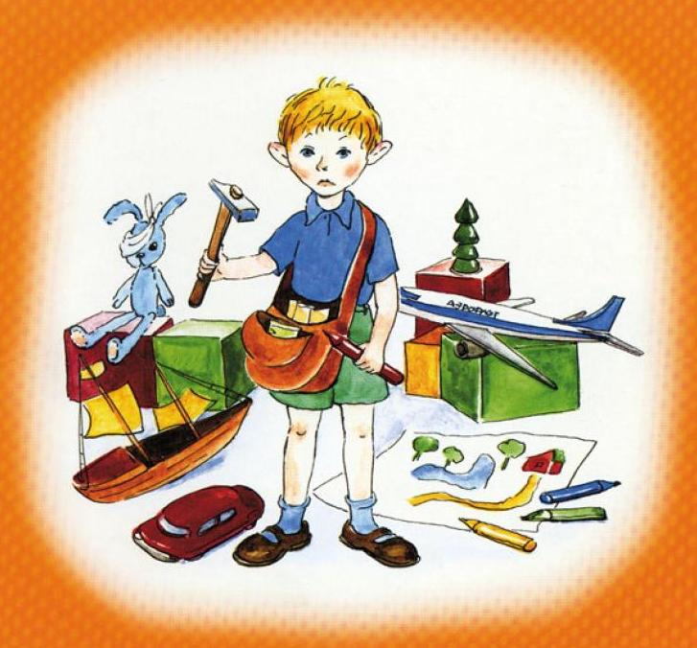
Книгу переворошив, намотай себе на ус - все работы хороши, выбирай на вкус.

